Slide 1
Окружающий мир 3 класс
Проект
Экономика родного края
Подготовила :
учитель начальных классов
Уланова Т.А.

Slide 2
Цель проекта:
Получить информацию о экономике и промышленном потенциале Челябинской области.
Познакомиться с крупнейшими предприятиями и их продукцией.

Slide 3
План выполнения проекта: 1. Челябинская область на карте России 2. Экономическое развитие Челябинской области 3. Промышленность Челябинской области 4. Основные промышленные предприятия Челябинской области 5. Гордость Челябинской области

Slide 5
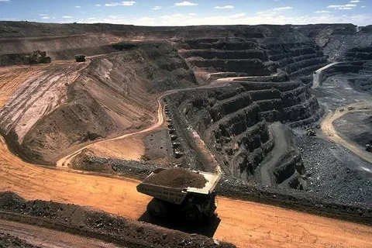
Из-за своего расположения Челябинская область оказывается богата природными ресурсами и здесь хорошо развита Добывающая промышленность. В Челябинской области разрабатываются месторождения бурого угля, железных и медных руд, никеля, графита. Имеются небольшие
месторождения каменного
угля.

Slide 6
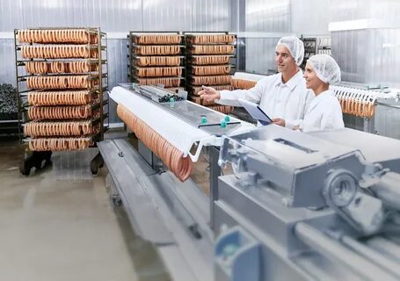
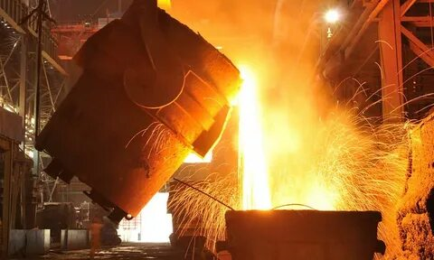
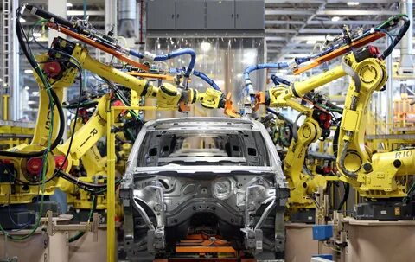
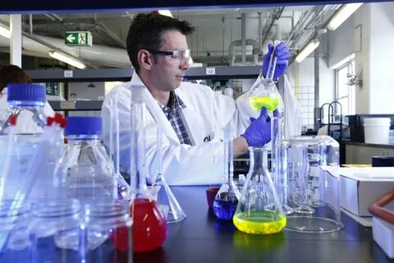
Ведущие отрасли промышленности Челябинской области - металлургия, машиностроение, атомная, химическая, пищевая и легкая промышленности.

Slide 7
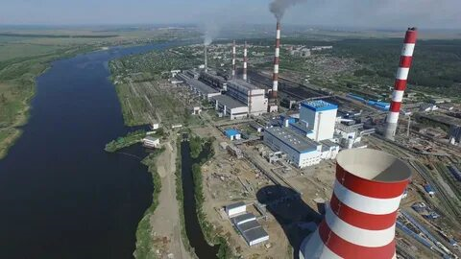
Электроэнергетика Челябинской области состоит из целого ряда ТЭЦ и ГРЭС, объединенных в единую энергетическую систему. Крупнейшей является Троицкая ГРЭС.

Slide 8
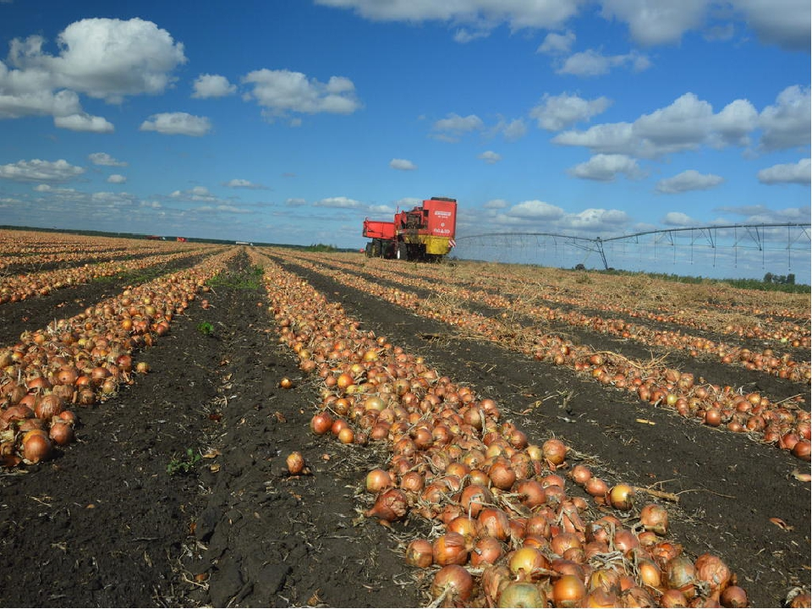
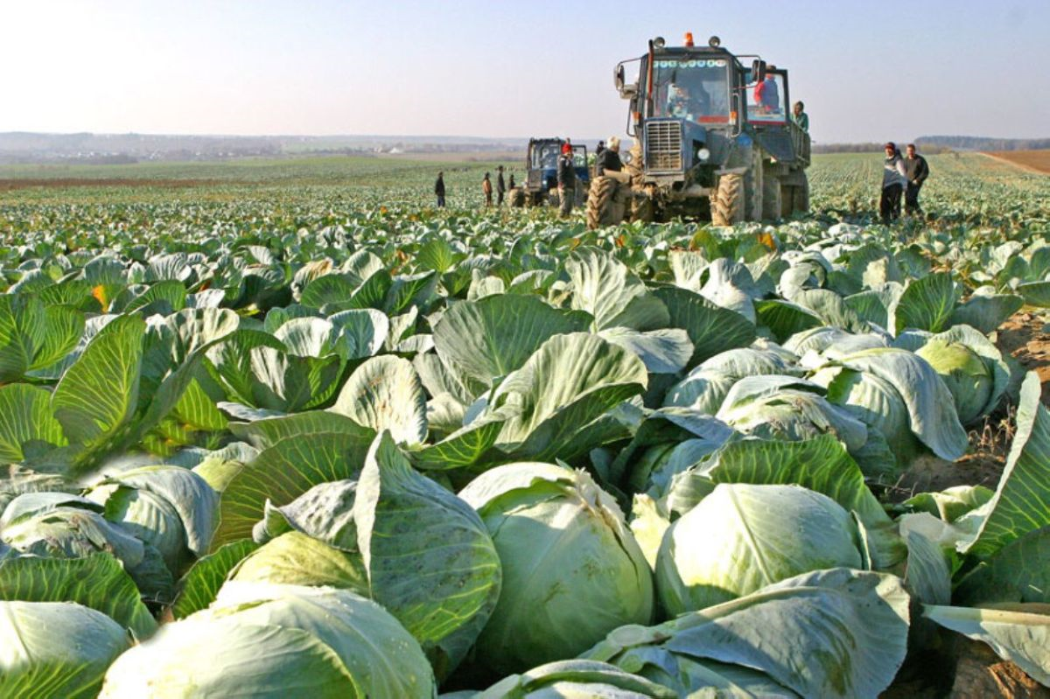
Но также хорошо в Челябинской области развито и сельское хозяйство. Здесь огромные площади отданы под поля, на которых выращивают культурные растения. Это зерновые культуры, овощи, картофель.

Slide 9
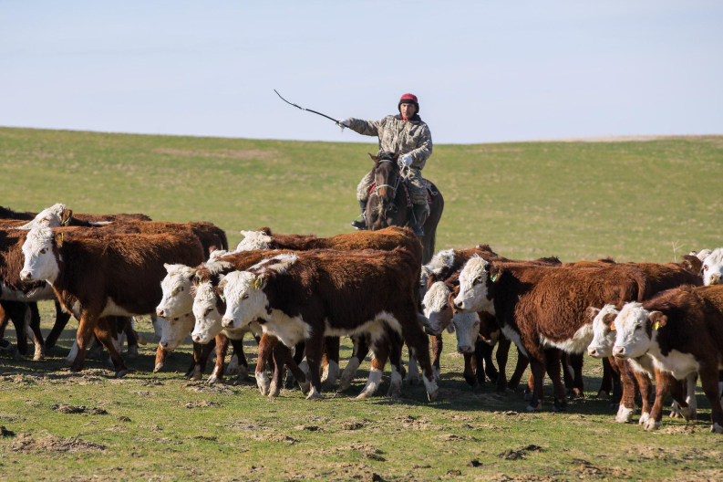
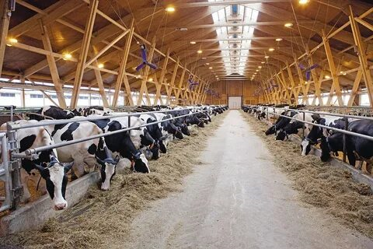
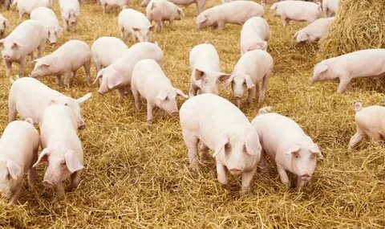
Также в Челябинской области развито животноводство. Оно специализируется на крупном рогатом скоте, свиноводстве, птицеводстве, тонкорунном овцеводстве.

Slide 10
Главные промышленные предприятия Челябинской области:
1. Магнитогорский металлургический комбинат 2. Челябинский металлургический завод 3. Производственное объединение “Маяк” 4. Трехгорный Приборостроительный завод 5. Кыштымский медеэлектролитный завод 6. Южно-уральский нефтеперерабатывающий завод 7. Усть-Катавский вагоностроительный завод 8. Челябинская обувная фабрика “Юничел” 9. ОАО “Макфа”

Slide 11
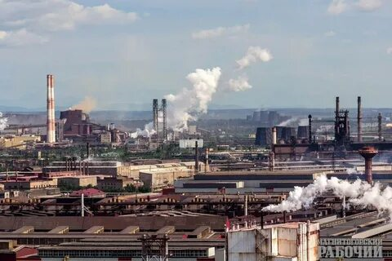
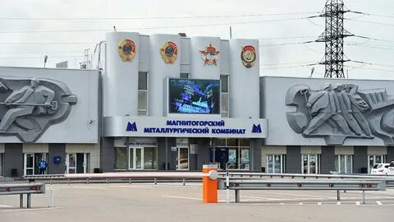
Магнитогорский металлургический комбинат

Slide 12
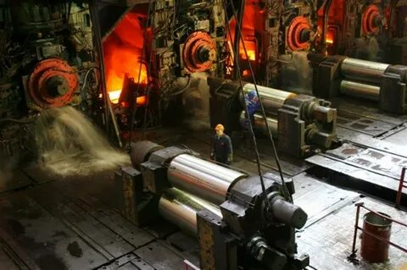
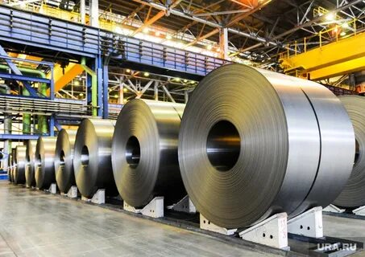
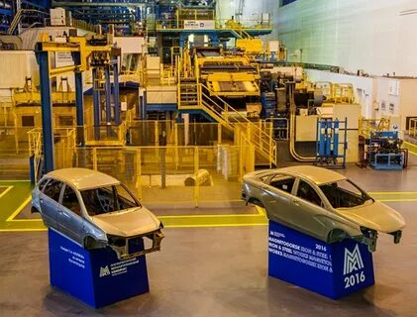
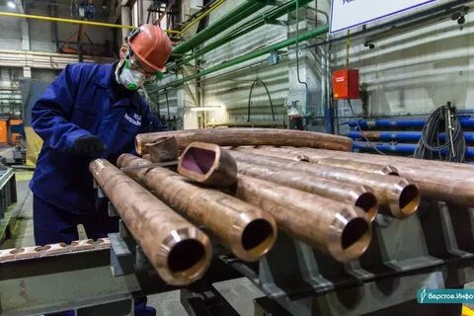
Продукция ММК

Slide 13
Спасибо за урок!

